Slide 1


Муниципальное бюджетное дошкольное образовательное учреждение
«Детский сад №2 «Россияночка» г. Смоленск
Создание системы комплексного сопровождения детей с ОВЗ в детском саду
Педагог-психолог
Юденкова Е.В.

Slide 2

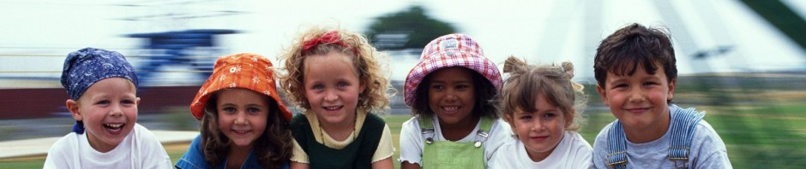

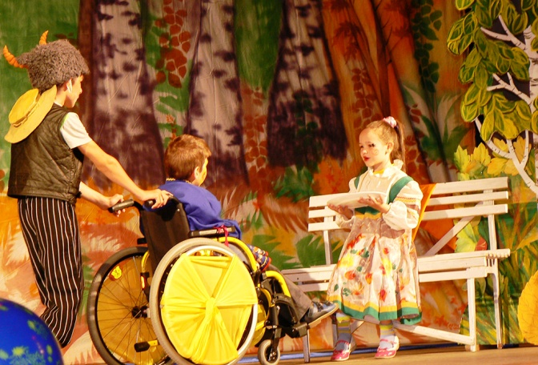
Мир особого ребёнка — он закрыт от глаз чужих.
Мир особого ребёнка — допускает лишь своих.
Мир особого ребёнка интересен и пуглив.
Мир особого ребёнка безобразен и красив.
Неуклюж, порою странен, добродушен и открыт.
Мир особого ребёнка иногда он нас страшит.
Почему он агрессивен? Почему не говорит?
Мир особого ребёнка — он закрыт от глаз чужих.
Мир особого ребёнка — допускает лишь своих!

Slide 4
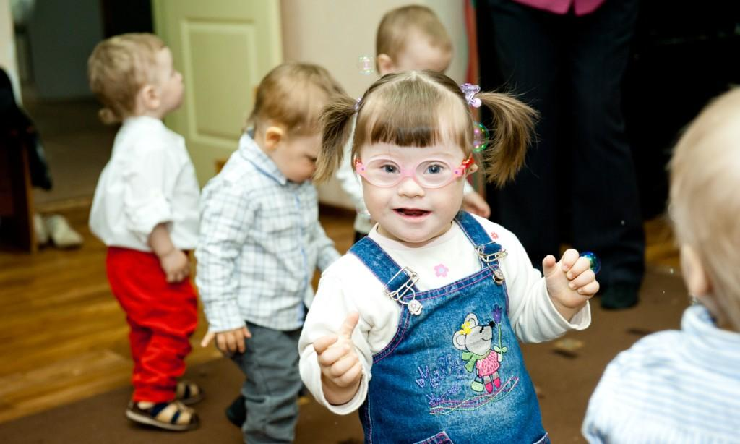
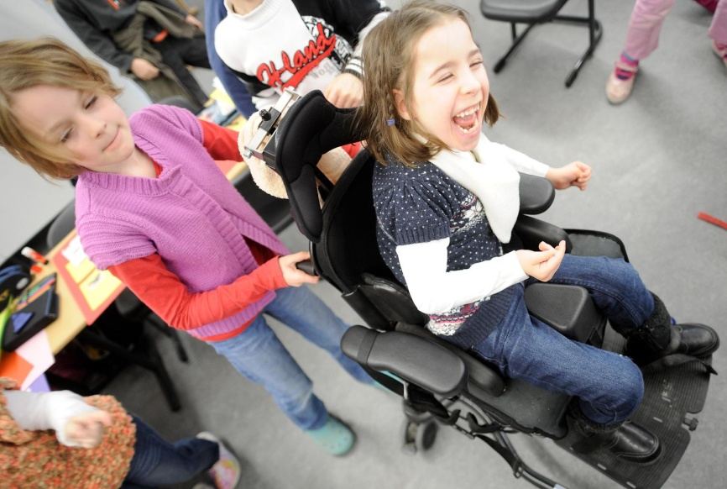
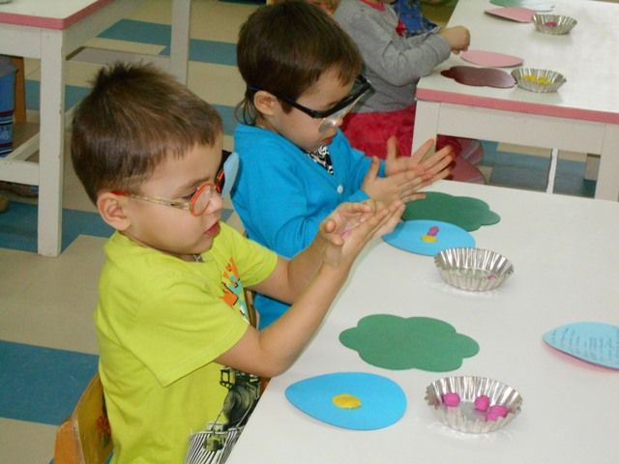
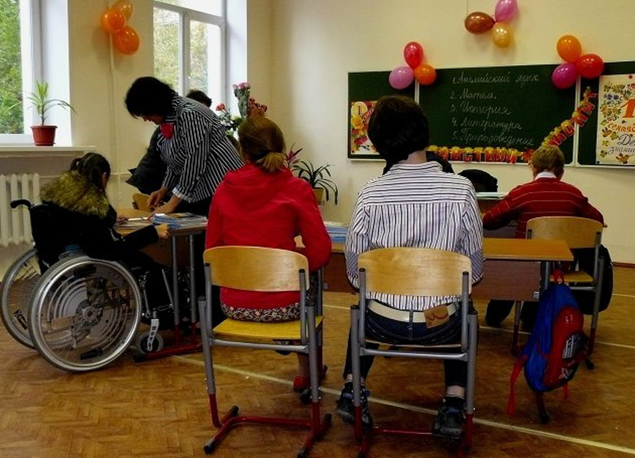
Дети с ОВЗ

Slide 5
К группе детей с ОВЗ относятся дети следующих категории:
дети с нарушением слуха;
дети с нарушением зрения;
дети с тяжелыми нарушениями речи;
дети с нарушением опорно-двигательного аппарата;
дети с задержкой психического развития;
дети с нарушением интеллектуального развития;
дети с нарушениями развития аутического спектра;
дети с комплексными нарушениями развития.

Slide 6
Психолого-педагогический портрет ребенка с ОВЗ
Ребенок с ОВЗ
Психические процессы
Трудности в освоении программы

Slide 7
Способы взаимодействия с детьми с ОВЗ
Интеграция | Инклюзия
Внимание направлено на проблемы «особых детей» Необходимое требование – изменение субъекта (ребенка с проблемами) Преимущество от этого процесса получают только дети с особыми потребностями Профессиональная, специальная экспертиза и формальная поддержка Возможно использование специальных методов обучения и терапия Ассимиляция | Внимание направлено на всех детей детского сада, школы Изменяются детский сад, школа Преимущество получают все дети Неформальная поддержка и экспертиза воспитателя детского сада, учителя массового класса Качественное обучение и воспитание всех детей – учеников школы Трансформация

Slide 8
Цель психолого-педагогического сопровождения – создание условий, способствующих успешной адаптации, реабилитации и личностному росту детей в социуме.

Slide 9
Этапы сопровождения детей с ОВЗ
Коррекционно-развивающее направление
Консультационно-просветительское направление
Диагностическое направление

Slide 10
Функции ПМПк
Обсуждение на ПМПк полученных результатов обследования с целью получения целостной информации о развитии каждого ребенка с ОВЗ.
Определение комплекса коррекционно-развивающих мероприятий в соответствии с приоритетными задачами на каждом этапе коррекционной работы с детьми с ОВЗ с распределением обязанностей каждого специалиста, воспитателей и родителей.
Выявление индивидуальных особенностей и возможностей детей с ОВЗ каждым специалистом по своему направлению.

Slide 11
Коррекционная работа и /или инклюзивное образование должны быть направлены на:
1) обеспечение коррекции нарушений развития различных категорий детей с ограниченными возможностями здоровья, оказание им квалифицированной помощи в освоении Программы;
2) Освоение детьми с ограниченными возможностями здоровья Программы, их разностороннее развитие с учетом возрастных и индивидуальных особенностей и особых образовательных потребностей, социальной адаптации.
ФГОС дошкольного образования II,п.2.11, п.п.2.11.2

Slide 12
Основные принципы обучения детей с ОВЗ:
Мотивация – необходимо вызывать интерес ребенка к окружающему миру и учебному процессу.
Развитие – важно создать единый процесс сотрудничества и совместной деятельности.
Построение взаимодействия, оказание помощи в приспособлении к условиям окружающего мира.
Охрана и укрепление здоровья детей.

Slide 13


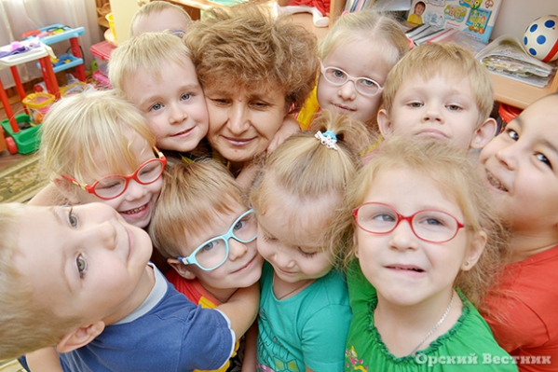
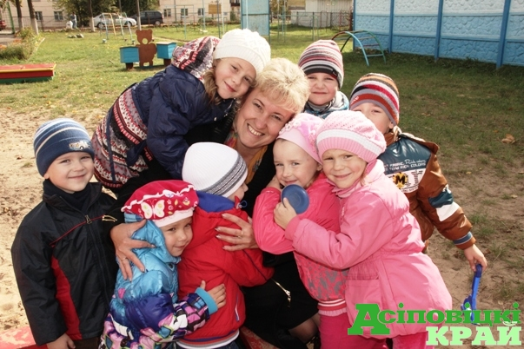
От всей души желаем Вам
Всего, всего, хорошего,
А все хорошее, друзья,
Дается нам недешево.
Пусть каждый день
и каждый час
Вам новое добудет.
Пусть добрым будет ум у вас,
А сердце — умным будет!
С. Маршак

Slide 14
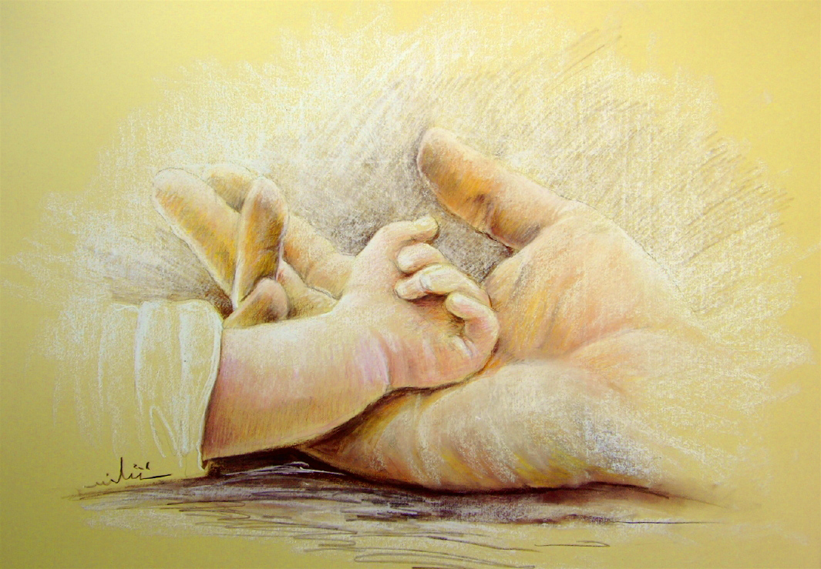
Спасибо за внимание

